Slide 1

Projet Système Mise en place d’un système de gestion de fichiers basé sur linux
Réaliser par:
BESBES Iheb – FAKHFAKH Sami – El AJROUD Mohamed Ilyess –
CHEBERLI Iyed – BEN JEMAA seifeddine – SOURI Mohamed Firas –JOOBER Cyrine

Slide 2
Plan
Présentation du cahier des charges
Répartition des taches
Tâches communes : stratégie d'implémentation et prévision de structures de données
Binôme 1 : Fonctions basiques
Trinôme 2 : Les primitives
Binôme 3 : Interpréteur de commandes
Démo / Conclusion

Slide 3
Présentation du cahier des charges

Slide 4
cahier des charges
Objectif principal : Création d’un émulateur de système de gestion de fichier inspiré du SGF présent dans LINUX.
La création d’un fichier qui jouera le rôle d’un disque dur virtuel.
Reproduire la structure interne des inodes/blocs et l’arborescence des fichiers.
Définir un ensemble de primitives qui permettent d’interagir avec le SGF.
Définir un ensemble de commandes SHELL qui utilisent ces primitives.
La création d’un mini SHELL.

Slide 5
Répartition des tâches

Slide 6
Tâches communes
Recherche individuelle sur les notion d'implémentation d’un système de gestion de fichiers.
Durée : une semaine
Mise en place de la stratégie du système de gestion de fichier.

Slide 7
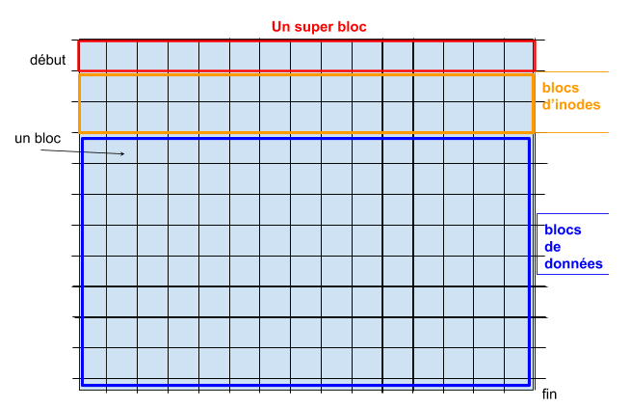
Tâches communes
Structure du Disque dur
Un super bloc
Les blocs d’inodes
Des blocs de données

Slide 8
Définitions des Constantes
Nous prévoyons aussi les constantes qui suivent :
La taille d’un bloc : 1024 octets
Le nombre de blocs inodes : 2500
Le nombre restant des blocs : 99900
La taille de notre disque dur qui est 104 857 600 octets ( environs 100 Mo )

Slide 9
Définition des Structures
Structure d’un super-block:
struct super_block
{
int magic_number;
int block_num;
int inode_num;
int free_blk;
int free_inode;
};

Slide 10
Définition des Structures
Structure d’un bloc d’inode:
struct inode
{
int type;
int num;
int size;
int uid;
int gid;
char name[MAX_FILE_NAME_LENGTH];
int blocks[10];
struct ind_block ind_blocks[30];
char unused[15];
};
struct ind_block
{
int blocks[256];
};

Slide 11
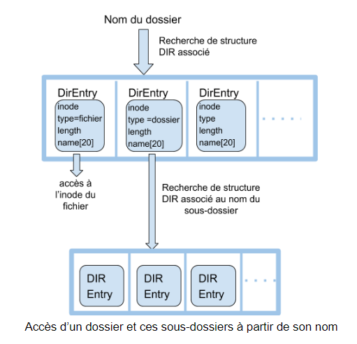
Définition des Structures
la structure DirEntry va nous faciliter ultérieurement le déplacement entre dossiers

Slide 12
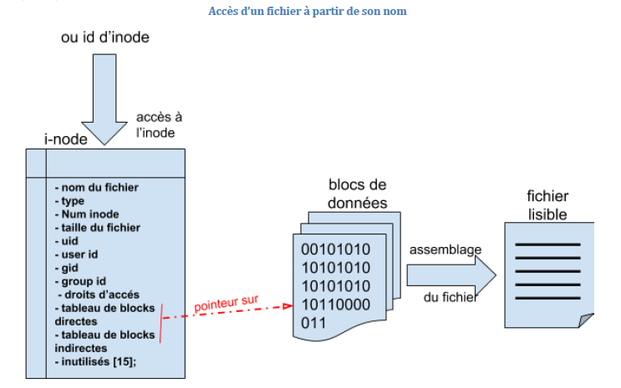
Définition des Structures
Ce schéma illustre la façon avec laquelle on accède à un fichier en entier depuis un inode :

Slide 13
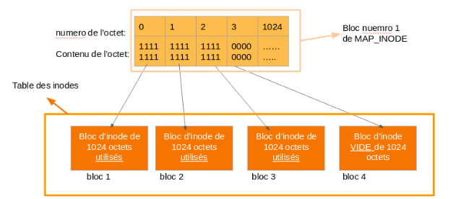
Définition des Structures
INODE_MAP ou BOLCK_MAP :
Nous avons choisi d’implémenter deux map afin de faciliter la manipulation et la gestion des tables de données et d’inodes .Ces maps seront d’une utilité majeure lors de la création et la suppression d’un bloc dans une table .

Slide 14
Binôme 1 Firas & Iheb
« Fonctions Basiques »

Slide 15
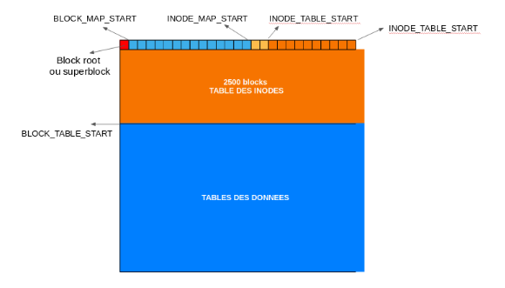
Fonctions Basiques
void format_disk ()
struct inode* find(const char* path)
void seek_block (int* i, int* j,int nbck)
void seek_inode (int* i, int* j,int nbck)

Slide 16
Fonctions Basiques
int read_block(int number, void * block )
int write_block(int number, void * block)
int read_inode(int number , void * inode)
int write_inode(int number , void * inode)

Slide 17
Trinôme 2 Ilyess & SEIFEDDINE & CYRINE
« Les primitives »

Slide 18
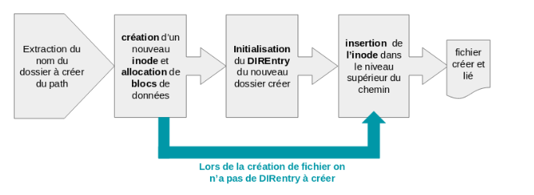
Les primitives
int my_open(const char* path)
void my_close(const char* path)
int mycreat(const char* path)
void my_mkdir(const char* path)

Slide 19
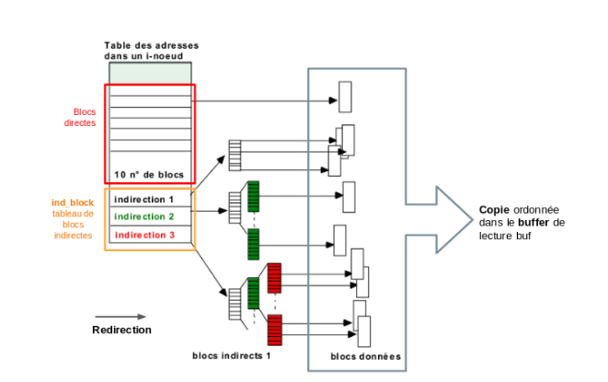
Les primitives
int my_read (int fdd, void * buf ,int nbtes)
int my_write (int fdd, char * buf ,int nbtes)
void my_rm_file(const char* path)
void my_rmdir (const char* path)

Slide 20
Binôme 3 IYED & SAMI
« Interpréteur des commandes »

Slide 21
Interpréteur des commandes
char Base[NBBASE][MAX]={"cp","rm","mv","cat","ln","echo","ls","mkdir","rmdir","cd","df"};
char* supprimer_espace (char* cmd) :
int verif_cmd (char par[][MAX],int indice)
int sep_opt_arg (char par[][MAX],char opt[][MAX], char argu[][MAX],int nbparam)

Slide 22
Interpréteur des commandes
int verif_redirection (char par[][MAX],int nbparam,char red[])
void moteur_cmd (char par[],char argu[][MAX],char opt[][MAX],char red[],int i,int verifcm)
void analyse_cmd (char* cmd)

Slide 23
MERCI DE VOTRE ATTENTION

